Slide 1
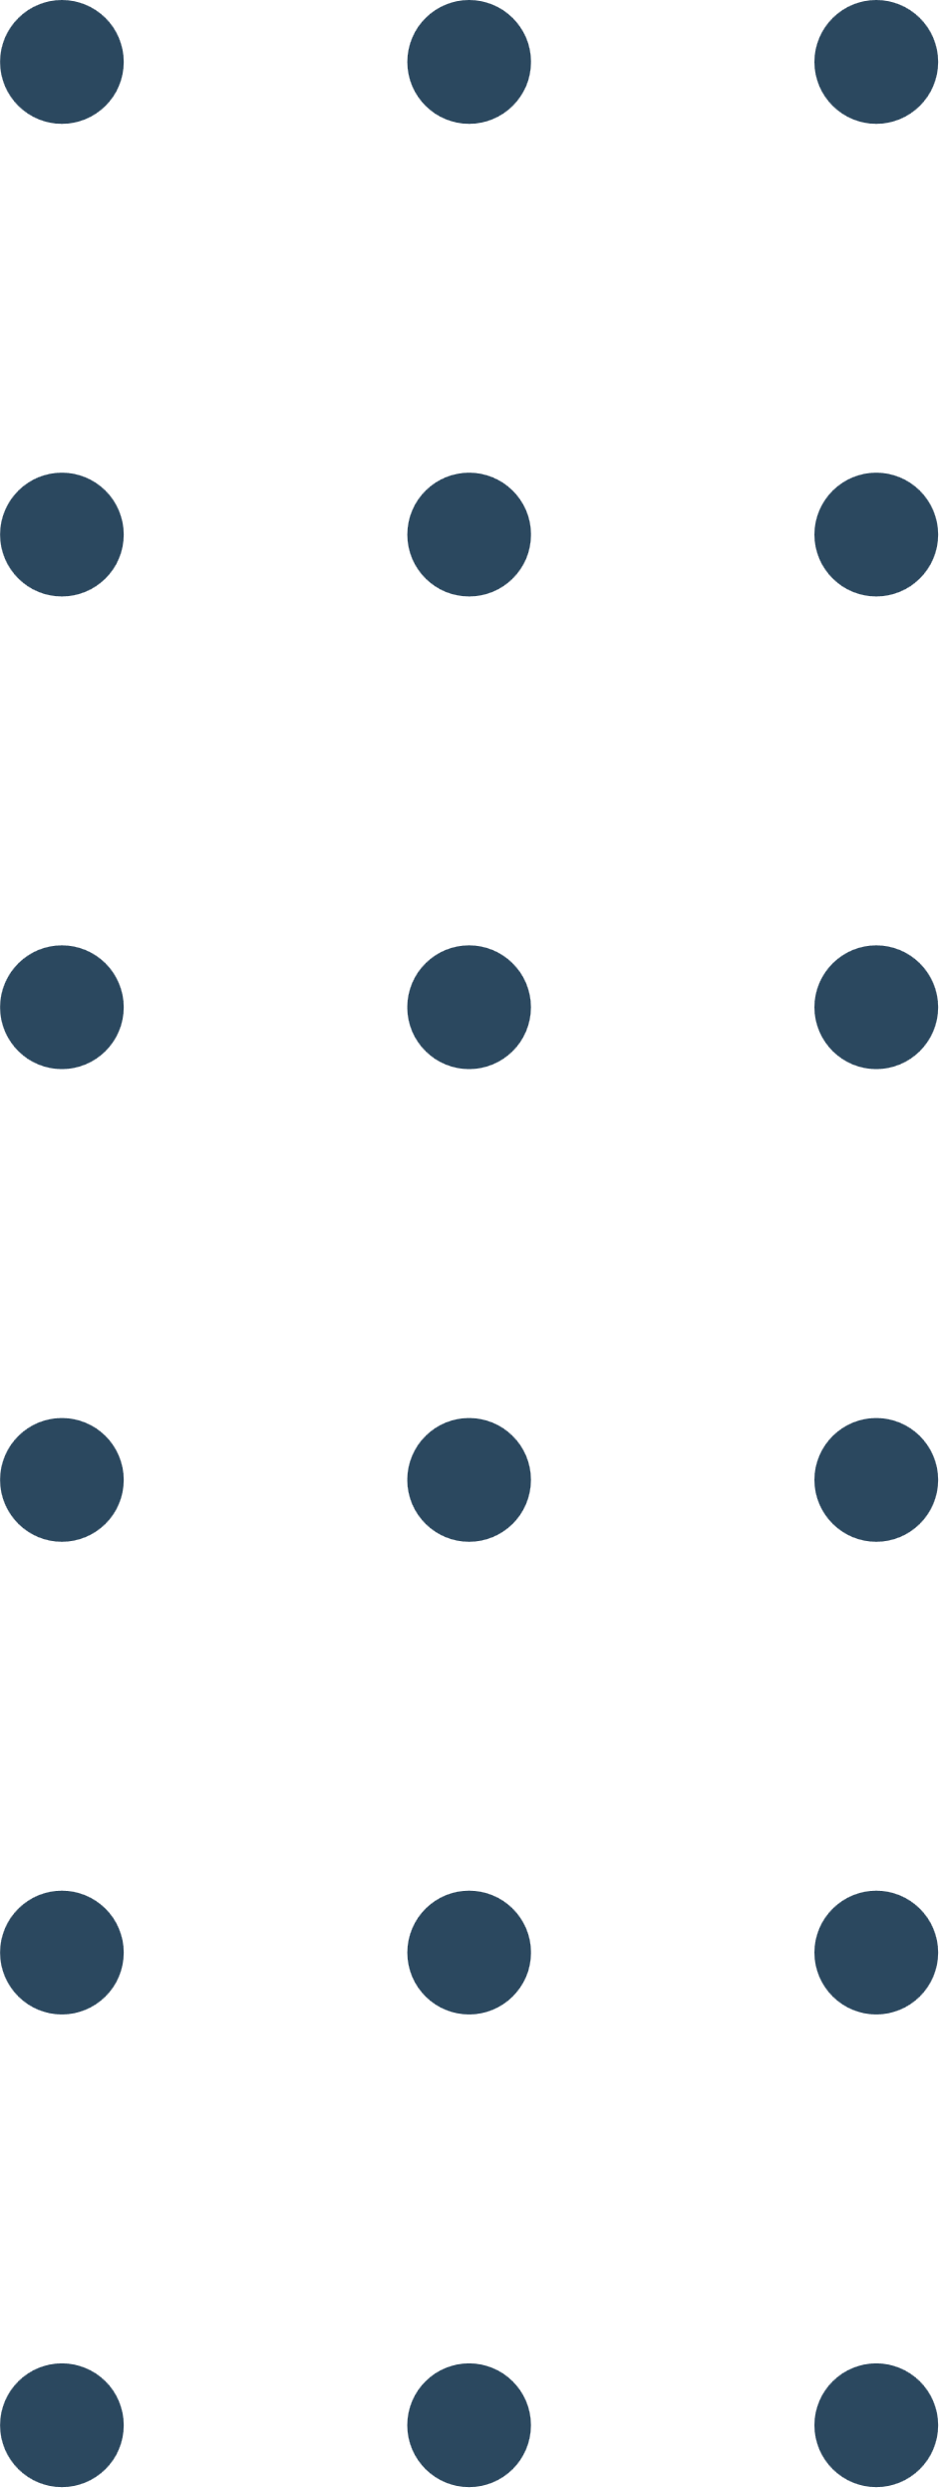
Analisis Mulivariat
Dasar Regresi Linear dua Variabel
Deni W

Slide 2

Agenda
Pengertian Regresi
Population Regression Function
The Nature of The Stochastic Error term
Sample Regression Function
Pengertian Linear
Estimasi parameter: Metode Ordinary Least Square (OLS)

Slide 3
Pengertian Regresi
Analisis regresi merupakan studi tentang hubungan antara satu variabel yang disebut variabel yang dijelaskan, atau dependen, dan satu atau lebih variabel lain yang disebut variabel independen, atau variabel penjelas.
Analisis regresi membahas hubungan antara variabel dependen dan satu atau lebih variabel independen, analisis tersebut dapat diakatan hubungan sebab akibat (kausalitas)
Regresi tidak selalu menyiratkan sebab akibat. Kausalitas harus dibenarkan, atau disimpulkan, dari teori yang mendasari fenomena yang diuji secara empiris.
Misalkan Y mewakili variabel dependen dan X mewakili variabel independen, atau variabel penjelas.
Jika ada lebih dari satu variabel penjelas, X dapat ditulis menjadi (X1, X2, X3, dst.).

Slide 4
Pengertian Regresi
Untuk memperkirakan nilai rata-rata variabel dependen, dengan mempertimbangkan nilai variabel independen.
Tujuan Regresi
Untuk menguji hipotesis tentang sifat ketergantungan—hipotesis yang disarankan oleh teori ekonomi yang mendasarinya..
Untuk memprediksi, atau meramalkan, nilai rata-rata variabel dependen, dengan mempertimbangkan nilai variabel independen di luar rentang sampel.
Satu atau lebih tujuan sebelumnya digabungkan.

Slide 5
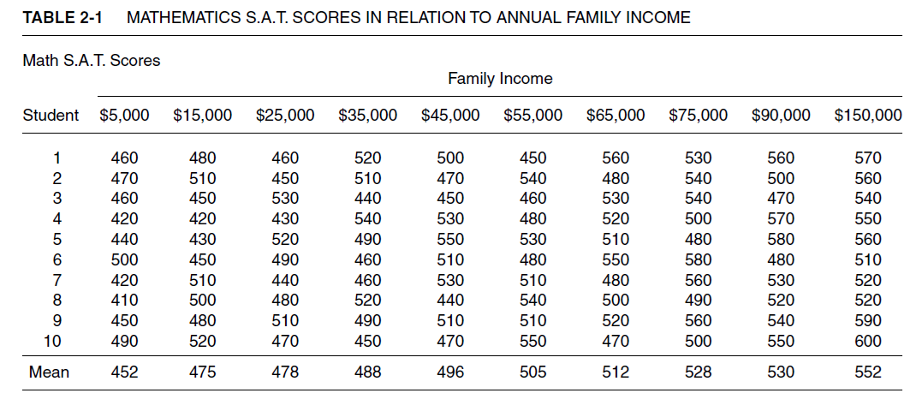
Population Regression Function
Contoh:
Siswa Amerika mengikuti ujian masuk perguruan tinggi. Hasil ujian matematika pada skala 0 hingga 800. Misalkan Y mewakili skor matematika dan X mewakili pendapatan keluarga tahunan. Variabel pendapatan dipecah menjadi 10 kelas:

Slide 6
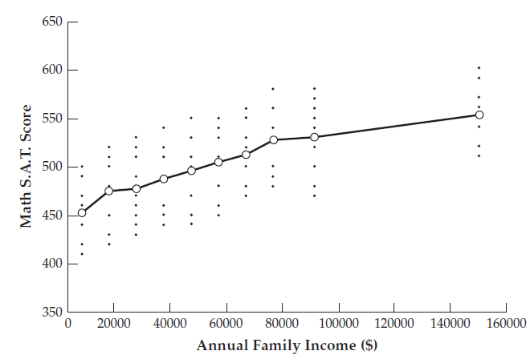
Contoh:
Siswa Amerika mengikuti ujian masuk perguruan tinggi. Hasil ujian matematika pada skala 0 hingga 800. Misalkan Y mewakili skor matematika dan X mewakili pendapatan keluarga tahunan. Variabel pendapatan telah dipecah menjadi 10 kelas:

Slide 7

Population Regression Function
Stochastic (or statistical)
Menggambarkan rata-rata berbagai nilai Y yang sesuai dengan tingkat pendapatan yang ditentukan.
Persamaannya dapat ditulis:
populasi nilai nilai, garis yang menghubungkan nilai rata-rata bersyarat disebut garis regresi populasi (PRL).
PRLmemberikan nilai rata-rata, atau mean, dari variabel dependen

Slide 8

Population Regression Function
Nonstokastik
Menggambarkan matematika individual bervariasi di sekitar nilai rata-ratanya karena adanya istilah kesalahan stokastik
Persamaannya dapat ditulis:
Nilainya tidak dapat dikontrol atau diketahui secara apriori.

Slide 9
The Nature of The Stochastic Error term
Istilah error dapat mewakili pengaruh variabel-variabel yang tidak secara eksplisit dimasukkan dalam model.
Walaupun jika memasukkan semua variabel relevan yang menentukan skor tes matematika, beberapa keacakan intrinsik dalam skor matematika pasti akan terjadi yang tidak dapat dijelaskan, tidak peduli seberapa keras mencoba.
perilaku manusia tidak sepenuhnya dapat diprediksi atau rasional. Jadi, error u dapat mencerminkan keacakan inheren dalam perilaku manusia ini
u juga dapat mewakili pengukuran error.
Membuat model regresi sesederhana mungkin
variabel lain apa yang mungkin memengaruhi Y, mungkin sangat kecil dan tidak sistematis sehingga dapat memasukkannya ke dalam error

Slide 10
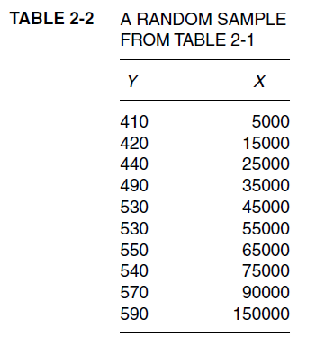
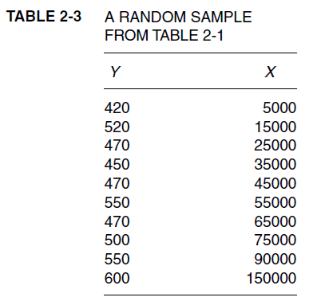
Sample Regression Function
Memperkirakan PRF berdasarkan informasi sampel.

Slide 11
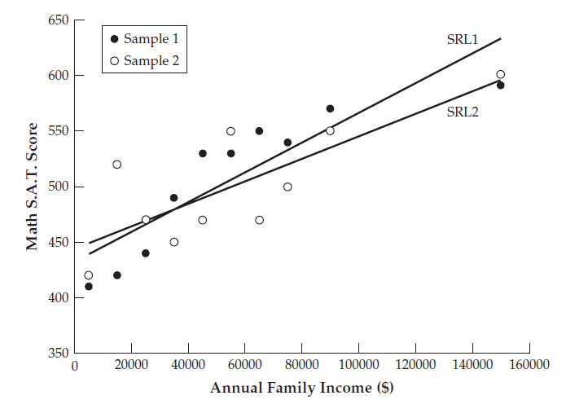



Sample Regression Function
Memperkirakan PRF berdasarkan informasi sampel.
fungsi regresi sampel (SRF) dengan persamaan:
Stochastic persamaanya:

Slide 12
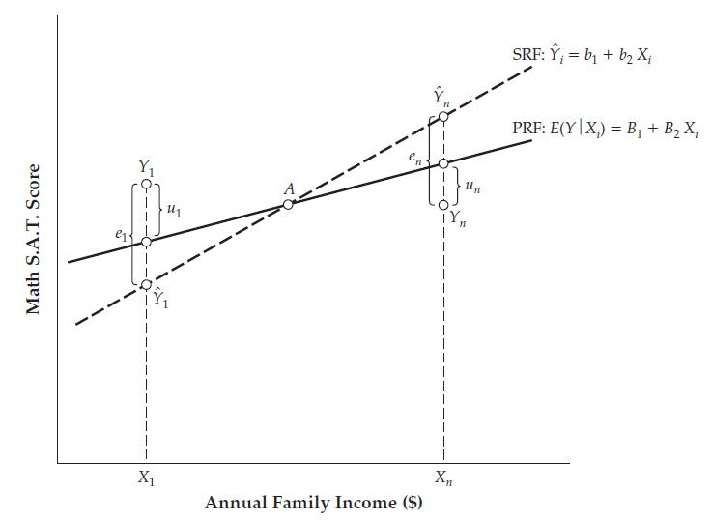

Sample Regression Function
Memperkirakan PRF berdasarkan informasi sampel.
fungsi regresi sampel (SRF) dengan persamaan:

Slide 13
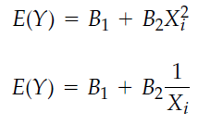
Pengertian Linear
linearitas adalah bahwa nilai rata-rata bersyarat dari variabel dependen adalah fungsi linear dari variabel independen seperti dalam Persamaan:
fungsi tidak linier:

Slide 14
Pengertian Linear
linearitas adalah bahwa nilai rata-rata bersyarat dari variabel dependen adalah fungsi linear dari variabel independen seperti dalam Persamaan:
fungsi tidak linier:

Slide 15
Metode Ordinary Least Square (OLS)
Metode untuk memperoleh SRF sebagai penaksir PRF yang sebenarnya, dalam analisis regresi metode yang paling sering digunakan adalah metode kuadrat terkecil (LS), yang lebih dikenal sebagai metode kuadrat terkecil biasa (OLS)

Slide 16
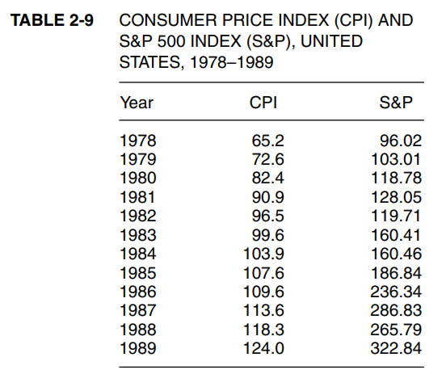
Tugas
Buatlah analisis regresi sederhana:
Buatlah persamaan regresi!
Cari error MSE?
Cari R² nya?

Slide 17

Terimakasih

